Slide 1
10125: Sumsets
★★☆☆☆
題組：Problem Set Archive with Online Judge
題號：10125: Sumsets
解題者：蔡明霖
解題日期：2021年3月29日
題意：給一個皆為int的集合S(1<=元素個數(n)<=1000),我們需在其中找出最大的元素d，使得d滿足d=a+b+c。其中a,b,c,d皆為S中相異的元素。當元素個數輸入為0時結束程式。

Slide 2
題意範例：5
2
3
5
7
12
5
2
16
64
256
1024
0
解法：雖然題目敘述為集合，但題目卻也在測資說明的部分告訴我們實際上輸入皆為相異的int，因此我們不需考慮重複的數出現的情況。因為題目並未告訴我們測資是否有排序，因此我們必須先進行排序。再建立4個迴圈，最外層的由大到小決定d的值，另外3個內層迴圈則決定a,b,c的值。一旦找到符合的a,b,c,d便可跳出全部的迴圈，或是輸出no solution。
12
no solution

Slide 3
解法範例： 5 (集合元素個數)
2
16
64
256
1024
0 (結束輸入)
After sort()
2
16 64 256 1024
a
b=a+1
c=b+1
d
Array index | 0 | 1 | 2 | 3 | 4
Value | 2 | 16 | 64 | 256 | 1024
d=1024,a=2,b=16,c=64
c=256
b=64,c=256
a=16,b=64,c=256
d=256,a=2,b=16,c=64
c=1024
b=64,c=1024
a=16,b=64,c=1024
d=64,a=2,b=16,c=256
c=1024
b=256,c=1024
a=16,b=256,c=1024
d=16 d=2
皆不可
所以no solution

Slide 4
5 (集合元素個數)
2
3
5
7
12
0 (結束輸入)
2
3
5
7
12
After sort()
Array index | 0 | 1 | 2 | 3 | 4
Value | 2 | 3 | 5 | 7 | 12
d=12,a=2,b=3,c=5
c=7
a=2,b=3,c=7 成功
12

Slide 5
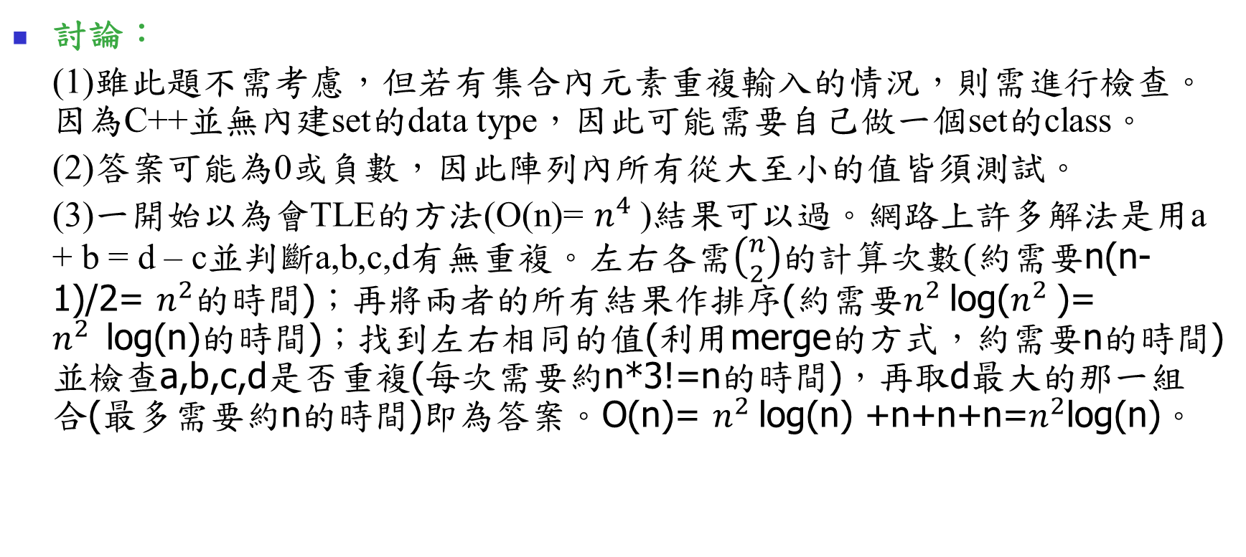
討論：
(1)雖此題不需考慮，但若有集合內元素重複輸入的情況，則需進行檢查。因為C++並無內建set的data type，因此可能需要自己做一個set的class。
(2)答案可能為0或負數，因此陣列內所有從大至小的值皆須測試。
(3)一開始以為會TLE的方法(O(n)= $n^{4}$)結果可以過。網路上許多解法是用a + b = d – c並判斷a,b,c,d有無重複。左右各需$\left({n \atop 2}\right)的計算次數(約需要$n(n-1)/2= $n^{2}$的時間)；再將兩者的所有結果作排序(約需要$n^{2}$log($n^{2}$)= $n^{2}$log(n)的時間)；找到左右相同的值(利用merge的方式，約需要n的時間)並檢查a,b,c,d是否重複(每次需要約n*3!=n的時間)，再取d最大的那一組合(最多需要約n的時間)即為答案。O(n)= $n^{2}$log(n) +n+n+n=$n^{2}$log(n)。

